Slide 1
AlocaNOW
PCS - Projeto e Construção de Sistemas
2022.2
Aplicação web orientada ao gerenciamento de alocações de profissionais a projetos.
GRUPO 2: Frederico Mussi
João Gabriel Oliveira
João Pedro Ribeiro
Márcio Lopes
Priscilla Souza
AlocaNOW

Slide 2
Sumário
1 | Minimundo
2 | Regras de Negócio
3 | Requisitos
4 | Casos de Uso
5 | Diagrama de Casos de Uso
6 | Diagrama de Classes
7 | Integrações
8 | Entregas
9 | Protótipo

Slide 3
01
Minimundo
AlocaNOW
PCS
2022

Slide 4
Minimundo
O AlocaNOW é um sistema de gerenciamento de alocações de profissionais em projetos, em uma empresa orientada a projetos.
Essa organização possui diversos profissionais com diversas características relacionadas à sua área de atuação, conhecimentos técnicos, idiomas, cargos, etc. Ela também possui uma crescente carteira de projetos, com diferentes tipos, objetivos, necessidades e cronogramas.
O AlocaNow visa atender a 3 públicos distintos:
● Gerentes dos projetos, responsável pelo cadastramento dos projetos, a plataforma deve auxiliá-los na seleção e alocação dos profissionais disponíveis a seus projetos;
● Profissionais, que utilizam os sistema para acompanhar sua alocação nos projetos; e
● Gerentes de Recursos ("Champions" de Alocação), que passam a fazer uso da plataforma para gerenciar e aprovar o processo de alocação de forma mais eficiente.
O cadastramento dos profissionais poderá ser feito de forma automatizada (leitura de arquivos) e deverá permitir o cadastro de ausências previstas decorrentes de licenças, férias, doenças, etc.
AlocaNOW
2022

Slide 5
Minimundo
O sistema deve sugerir, de forma automática, uma indicação de alocação para cada projeto na carteira, permitindo que esta sugestão seja alterada de forma manual pelos gerentes, caso haja necessidade. A plataforma permite ainda a alocação dos profissionais por toda a sua jornada de trabalho (alocação full-time) ou parte dela (alocação parttime), considerando blocos de 4 horas até o limite de 40 horas semanais, e blocos de 2 horas para até 10 horas extras, totalizando o máximo de 50 horas semanais.
As alocações, uma vez confirmadas, são comunicadas através do envio de um e-mail para todos os envolvidos.
No caso de ocorrer conflito na alocação de um profissional em mais de um projeto ao mesmo tempo, com carga horária semanal maior que 40 horas regulares, os gerentes dos projetos envolvidos devem ser comunicados para que o conflito seja sanado. Neste caso, o sistema pode auxiliar com a indicação de um profissional substituto para o conflito.
AlocaNOW
2022

Slide 6
Minimundo
Além das funcionalidades descritas, o sistema deve permitir a geração de painéis e relatórios para acompanhar as seguintes situações:
● Disponibilidade: Ocorrência de profissionais deslocados ou com taxa de alocação inferior a XX% de sua capacidade.
● Projetos: Existência de projetos sem alocação de profissionais
● Sobrecarga: Profissionais com sobrecarga de trabalho (> 40hs / Semana)
● Conflito de alocações: Profissionais em situação de conflito de alocação
● Alocações futuras: Visão da alocação de um profissional na linha do tempo, considerando uma linha do tempo de 30, 60, 90 e 180 dias.
AlocaNOW
2022

Slide 7
02
Regras de Negócio
AlocaNOW
PCS
2022

Slide 8
Regras de Negócio
ID | Descrição
RN01 | Um profissional não pode exceder 50 horas semanais na sua carga de trabalho.
RN02 | Após excedido 40 horas semanais, o profissional está recebendo horas extras.
RN03 | O pacote de horas extras é de 2 horas diárias, no máximo.
RN04 | Os projetos devem ser cadastrados com nome, necessidade de recursos, conhecimentos requeridos, data início e data término, verba e CEP.
RN05 | A quantidade de profissionais alocados deve respeitar a verba do projeto.
RN06 | Todos os usuários devem ser cadastrados com nome, email, telefone, matrícula, cargo, área de atuação, preço_hora, conhecimentos.
RN07 | Cada profissional só pode acessar um projeto que diz respeito a si mesmo.

Slide 9
Regras de Negócio
ID | Descrição
RN08 | Os gerentes podem acessar todos os relatórios.
RN09 | Todos os usuários devem estar logados para acessar o sistema.
RN10 | Profissionais ausentes (férias, licencas, etc) não podem ser alocados, sugeridos ou solicitados.
RN11 | As ausências devem ser cadastradas com causa e duração.
RN12 | Os projetos devem ter mínimo de 7 dias e máximo de 5 anos.
RN13 | Um profissional que já está 8 horas alocado não pode ser indicado automaticamente.

Slide 10
03
Requisitos
AlocaNOW
PCS
2022

Slide 11
Requisitos Funcionais
Id | Descrição
RF01 | O sistema deve pedir login ao usuário.
RF02 | O sistema deve permitir ao usuário encerrar a sessão.
RF03 | O sistema deve permitir ao profissional atualizar suas qualificações.
RF04 | O sistema deve permitir ao administrador de sistema manter usuários.
RF05 | O sistema deve permitir ao gerente manter projetos.
RF06 | O sistema deve sugerir automaticamente ao gerente profissionais.
RF07 | O sistema deve permitir que o gerente solicite alocação dos profissionais indicados.
RF08 | O sistema deve permitir que o gerente solicite profissionais que não foram indicados.

Slide 12
Requisitos Funcionais
Id | Descrição
RF09 | O sistema deve permitir que o gerente solicite remoção de profissionais alocados.
RF10 | O sistema deve comunicar aos gerentes em caso de conflito de alocação de profissionais.
RF11 | O sistema deve indicar um profissional substituto em caso de conflito de alocação.
RF12 | O sistema deve permitir ao Champion alocar ou desalocar profissionais dos projetos.
RF13 | O sistema deve enviar e-mail aos profissionais no momento de sua alocação.
RF14 | O sistema deve permitir aos gerentes acesso aos relatórios.
RF15 | O sistema deve permitir cadastrar ausência de profissionais.
RF16 | O sistema deve gerar relatórios e dashboards sobre disponibilidade, projetos, sobrecarga, conflito de alocações e alocações futuras.

Slide 13
Requisitos Funcionais
Id | Descrição
RF17 | O sistema deve permitir que o profissional acesse suas futuras locações.
RF18 | O sistema deve permitir que o profissional acesse informações sobre seu projeto.
RF19 | O sistema deve comunicar caso um profissional alocado entre em estado de ausência, e sugerir outros profissionais que possam substituí-lo durante sua ausência.
RF20 | O sistema não deve permitir que profissionais de férias sejam sugeridos ou alocados.
RF21 | O sistema deve alocar profissionais de forma otimizada.

Slide 14
Requisitos Não-Funcionais
Id | Tipo | Descrição
RNF01 | Estrutural | O sistema deve estar hospedado em um servidor.
RNF02 | Compatibilidade | O sistema deve ser compatível com navegadores (...)
RNF03 | Segurança | O sistema só pode ser acessado por usuários autenticados.
RNF04 | Segurança | O sistema não deve expor senhas em nenhum momento.
RNF05 | Usabilidade | O sistema não deve distrair o usuário.
RNF06 | Usabilidade | O sistema deve ser fácil de ser ensinado.

Slide 15
04
Casos de Uso
AlocaNOW
PCS
2022

Slide 16
Casos de Uso
ID | Nome
CDU01 | Iniciar sessão
CDU02 | Encerrar sessão
CDU03 | Manter projeto
CDU04 | Manter usuário
CDU05 | Receber indicação de profissionais
CDU06 | Criar lista de profissionais desejados manualmente
CDU07 | Solicitar alocação de profissionais
CDU08 | Solicitar remoção de profissionais (desalocar)
CDU09 | Avisar conflito de alocação dos profissionais

Slide 17
Casos de Uso
ID | Nome
CDU10 | Solucionar conflitos de alocação dos profissionais
CDU11 | Alocar profissional a um projeto
CDU12 | Desalocar profissional de um projeto
CDU13 | Atualizar qualificações
CDU14 | Cadastrar ausência
CDU15 | Acessar todos os relatórios
CDU16 | Acessar informações do projeto
CDU17 | Acessar relatório de alocações futuras

Slide 18
CDU01 - Iniciar sessão
CDU01 - Iniciar Sessão
Objetivo | Iniciar sessão no sistema
Atores | Gerentes, Champions e Funcionários
Pré-condições | Ator não identificado na tela inicial do sistema
Trigger | O ator acessa a página principal do sistema.
Fluxo principal | O ator insere seu login e senha. O ator solicita entrada no sistema clicando em “entrar”. O sistema valida login e senha [A1] [A2]. O sistema direciona o usuário a tela principal do sistema de acordo com o tipo de usuário.
Fluxo alternativo | A1 - Login (email) inválido A1.1 - O sistema exibe uma mensagem de que o login é inválido. A1.1 - Volta para o passo 2 A2 - Senha inválida A2.1 - O sistema exibe uma mensagem de que a senha é inválida. A2.2 - Volta para o passo 2
Extensões | N/A
Pós-condições | A identificação e entrada do usuário no sistema é realizada.
Regras de Negócio | RN09

Slide 19
CDU02 - Encerrar Sessão
CDU02 - Encerrar Sessão
Objetivo | Encerrar sessão do usuário
Atores | Usuário
Pré-condições | Ator autenticado no sistema
Trigger | O ator seleciona a opção “sair”
Fluxo principal | O sistema confirma se o ator deseja encerrar a sessão. O ator confirma o encerramento da sessão. [A1] O sistema desconecta o ator. O ator é redirecionado à tela de login.
Fluxo alternativo | A1 - Ator cancela encerramento de sessão A1.1 - O ator é redirecionado à página principal do sistema.
Extensões | N/A
Pós-condições | O ator é desconectado do sistema.
Regras de Negócio | RN09

Slide 20
CDU03.1 - Cadastrar projeto
CDU03.1 - Cadastrar projeto
Objetivo | Cadastrar os dados de um projeto.
Atores | Gerente
Pré-condições | O ator deve estar autenticado no sistema.
Trigger | A opção de cadastrar projeto é escolhida/acionada.
Fluxo principal | O sistema exibe os espaços de preenchimento de cadastro. O ator insere os dados do projeto [RN04] O ator seleciona a opção de salvar. O sistema confirma e salva o cadastro. [A1] Vai para o CDU05.
Fluxo alternativo | A1 - Dados inválidos A1.1 - O sistema informa que algum dos dados informados está inválido ou nulo. A1.2 - Volta para o passo 2.
Extensões | Receber indicação
Pós-condições | O projeto e suas informações são cadastradas no sistema.
Regras de Negócio | RN04, RN09, RN10

Slide 21
CDU03.2 - Visualizar projeto
CDU03.2 - Visualizar projeto
Objetivo | Visualizar os dados de um projeto
Atores | Gerente
Pré-condições | Um projeto foi cadastrado no sistema; O ator está autenticado no sistema.
Trigger | A opção de visualizar o projeto é escolhida no menu de projetos
Fluxo principal | O sistema exibe todos os projetos que o ator gerencia. O ator seleciona um projeto no menu de projeto. O ator é direcionado para a página de informações do projeto. O sistema exibe as informações do projeto.
Fluxo alternativo | N/A
Extensões | N/A
Pós-condições | O sistema exibe as informações do projeto.
Regras de Negócio | RN09

Slide 22
CDU03.4 - Deletar projeto
CDU03.4 - Deletar projeto
Objetivo | Deletar um projeto
Atores | Gerente
Pré-condições | Um projeto deve estar cadastrado no sistema; O ator deve estar autenticado no sistema.
Trigger | A opção de deletar projeto é escolhida/acionada;
Fluxo principal | O ator acessa o menu de projetos. O ator seleciona a opção de “deletar projeto”. O sistema confere se o gerente quer realmente apagar o projeto. [A1] O sistema exclui os dados do projeto do banco de dados.
Fluxo alternativo | A1 - Desistência A1.1 - O gerente não confirma a exclusão. A1.2 - Fim do caso de uso.
Extensões | N/A
Pós-condições | As informações do projeto são deletadas do sistema.
Regras de Negócio | RN09

Slide 23
CDU04.1 - Cadastrar usuário
CDU04.1 - Cadastrar usuário
Objetivo | Cadastrar os dados de um usuário
Atores | Administrador do sistema
Pré-condições | O administrador deve estar autenticado no sistema
Trigger | A opção de cadastrar usuário é escolhida;
Fluxo principal | O sistema exibe os espaços de preenchimento de cadastro. O administrador insere os dados do usuário.[RN06] O administrador cria o login do usuário. O administrador confirma a inserção. O sistema valida e salva os dados. [A1] [A2] [A3]
Fluxo alternativo | A1 - Dados inválidos A1.1 - O sistema informa que algum dos dados informados está inválido. A1.2 - Volta para o passo 2. A2 - Usuário já está cadastrado no sistema A2.1 - O sistema informa que já existe um usuário com o email ou matrícula cadastrada. A2.2 - Volta para o passo 2. A3 - Campos de dados em branco A3.1 - O sistema informa que há espaços que não foram preenchidos. A3.2 - Volta para o passo 2.
Extensões | N/A
Pós-condições | As informações do usuário são cadastradas no sistema.
Regras de Negócio | RN06, RN09

Slide 24
CDU04.2 - Visualizar usuário
CDU04.2 - Visualizar usuário
Objetivo | Visualizar os dados de um usuário
Atores | Administrador do sistema
Pré-condições | O administrador deve estar autenticado no sistema
Trigger | A opção de visualizar usuário é escolhida;
Fluxo principal | O sistema exibe uma lista de usuários. O ator escolhe um usuário. O sistema exibe os dados do usuário.
Fluxo alternativo | N/A
Extensões | N/A
Pós-condições | As informações do usuário são exibidas.
Regras de Negócio | RN09

Slide 25
CDU04.3 - Atualizar usuário
CDU04.3 - Atualizar usuário
Objetivo | Atualizar os dados de um usuário
Atores | Administrador do sistema
Pré-condições | O administrador deve estar autenticado no sistema
Trigger | A opção de atualizar usuário é escolhida;
Fluxo principal | O sistema permite a edição dos dados. O administrador realiza a edição dos dados.[RN06] O sistema salva as alterações. [A2]
Fluxo alternativo | A2 - Dados inválidos A2.1 - O sistema informa que algum dos dados informados está inválido (nulo, errado ou conflito). A2.2 - Volta para o passo 4.
Extensões | N/A
Pós-condições | O sistema atualiza as informações do usuário.
Regras de Negócio | RN06, RN09

Slide 26
CDU04.4 - Deletar usuário
CDU04.4 - Deletar um usuário
Objetivo | Deletar um usuário do sistema
Atores | Administrador do sistema
Pré-condições | O administrador deve estar autenticado no sistema
Trigger | A opção de deletar usuário é escolhida.
Fluxo principal | O sistema confirma se o administrador quer realmente excluir o usuário. [A1] O sistema realiza a exclusão do usuário e seus dados do banco de dados.
Fluxo alternativo | A1 - Desistência A1.1 - O Administrador não confirma a exclusão. A1.2 - Fim do caso de uso.
Extensões | N/A
Pós-condições | O usuário e seus dados são deletados do sistema. O usuário deletado não consegue mais fazer login.
Regras de Negócio | RN09

Slide 27
CDU05 - Receber indicação de profissionais
CDU05 - Receber indicação de profissionais
Objetivo | Gerar indicação de profissionais automatizada pelo sistema.
Atores | Gerente
Pré-condições | O ator deve estar autenticado no sistema; O ator deve possuir um projeto cadastrado no sistema
Trigger | O ator criou um projeto
Fluxo principal | O sistema gera uma lista de profissionais de acordo com o do projeto.[RN01] [RN05] [RN10] [RN13]
Fluxo alternativo | N/A
Extensões | N/A
Pós-condições | Uma lista de profissionais no perfil do projeto é gerada. O ator é apto a solicitar os profissionais.
Regras de Negócio | RN01, RN05,RN09, RN10, RN13

Slide 28
CDU06 - Criar lista de profissionais desejados manualmente
CDU06 - Criar lista de profissionais desejados manualmente
Objetivo | Criar lista de acordo com a vontade do gerente.
Atores | Gerente de projeto
Pré-condições | O gerente deve estar autenticado no sistema; O gerente deve ter um projeto cadastrado.
Trigger | A opção de criar lista própria de profissionais é escolhida.
Fluxo principal | O sistema exibe uma lista de profissionais. O gerente escolhe os desejados. O gerente confirma a criação da lista. [A3] O sistema gera a nova lista de indicação..
Fluxo alternativo | A3 - Gerente desiste de solicitar A3.1 - Gerente não confirma a criação da lista A3.2 - Ator é redirecionado para a tela do projeto.
Extensões | N/A
Pós-condições | O gerente possui uma lista de profissionais pronta para ser solicitada a alocação.
Regras de Negócio | RN09, RN10

Slide 29
CDU07 - Solicitar alocação de profissionais
CDU07 - Solicitar alocação de profissionais
Objetivo | Permitir que o ator solicite uma alocação de profissionais.
Atores | Gerente de projeto
Pré-condições | O gerente deve estar autenticado no sistema; O gerente deve possuir uma lista de profissionais desejados.
Trigger | A opção de solicitar alocação de profissionais é selecionada pelo ator.
Fluxo principal | O ator escolhe o período de alocação dos profissionais da lista.[RN10] O sistema pede confirmação da solicitação. O ator confirma a solicitação. [A1][A2] O sistema envia a solicitação para o Champion.
Fluxo alternativo | A1 - Ator cancela solicitação. A1.1 - Volta para a tela inicial. A2 - Algum dos profissionais está ausente ou de férias A2.1 - O sistema comunica qual profissional não pode ser alocado no período desejado A2.2 - Volta para passo 1
Extensões | N/A
Pós-condições | A solicitação de alocação de projetos é realizada e encaminhada ao champion
Regras de Negócio | RN09, RN10

Slide 30
CDU08 - Solicitar remoção de profissionais (desalocar)
CDU08 - Solicitar remoção de profissionais (desalocar)
Objetivo | Desalocar um profissional de um projeto
Atores | Gerente
Pré-condições | O ator deve estar autenticado no sistema; O gerente deve possuir projeto cadastrado no sistema; Profissional a ser removido de um projeto deve estar alocado nele;
Trigger | Ator seleciona opção de solicitar remoção de profissional.
Fluxo principal | O sistema exibe listagem de profissionais alocados O ator escolhe aqueles para desalocar O sistema confirma se o gerente quer realmente fazer a remoção.[A1] O sistema confirma a solicitação e envia ao champion.
Fluxo alternativo | A1 - Ator cancela solicitação. A1.1 - Fim do caso de uso.
Extensões | N/A
Pós-condições | Solicitação de remoção de profissional de um projeto é enviada ao champion.
Regras de Negócio | RN09

Slide 31
CDU09 - Avisar conflito de alocação de profissional
CDU09 - Avisar conflito de alocação de profissional
Objetivo | Avisar sobre um conflito de alocação de profissional.
Atores | Gerente, Champion
Pré-condições | Dois ou mais gerentes têm interesse em um mesmo profissional(de forma que o full-time não seja suficiente) ou um gerente deseja alocar um profissional que já está alocado em full time.
Trigger | Um gerente solicitou a alocação de um profissional que está alocado full time.
Fluxo principal | O sistema informa ao gerente que o profissional em questão não está disponível no tempo desejado. O sistema avisa ao champion e aos gerentes envolvidos sobre esse conflito de interesse.
Fluxo alternativo | N/A
Extensões | N/A
Pós-condições | Champion e gerentes são avisados sobre um conflito de alocação profissional.
Regras de Negócio | RN09, RN01

Slide 32
CDU10 - Solucionar conflitos de alocação dos profissionais
CDU10 - Solucionar conflitos de alocação dos profissionais
Objetivo | Solucionar conflitos de alocação
Atores | Champion
Pré-condições | O ator deve estar autenticado no sistema; Houve uma solicitação de alocação que resultou em conflito.
Trigger | O ator seleciona a opção de solucionar conflito.
Fluxo principal | O sistema apresenta todos os conflitos existentes. O ator escolhe qual dos conflitos irá solucionar. O sistema apresenta a visualização dos projetos com conflito entre si. O ator escolhe em qual do projeto o profissional conflitante será alocado. Caso de uso encerrado.
Fluxo alternativo | N/A
Extensões | N/A
Pós-condições | O conflito é solucionado pelo champion e os profissionais que estavam em conflito são designados aos projetos escolhidos.
Regras de Negócio | RN09

Slide 33
CDU11 - Alocar profissional a um projeto
CDU11 - Alocar profissional a um projeto
Objetivo | Permitir alocação de um profissional em um projeto.
Atores | Champion
Pré-condições | O ator deve estar autenticado no sistema; Existem solicitações de alocação de profissionais;
Trigger | O ator acessa um menu de alocação de profissionais.
Fluxo principal | O sistema apresenta as solicitações de alocação. O ator seleciona uma solicitação. O sistema apresenta o cronograma e outros detalhes do projeto selecionado. O ator confirma a alocação. [A1] O sistema informa que a alocação de profissionais deste projeto foi concluída e retira a solicitação do menu de alocação de profissionais. O sistema envia um e-mail ao gerente do projeto e profissionais confirmando a alocação. O sistema redireciona o ator para o menu de alocação.
Fluxo alternativo | A1 - O ator seleciona a opção de rejeitar a alocação dos profissionais. A1.1 - O sistema informa que a alocação de profissionais deste projeto foi rejeitada e retira o projeto do menu de alocação de profissionais. A1.2 - O sistema envia um e-mail ao gerente do projeto informando que a solicitação foi rejeitada. A1.3 - O sistema redireciona para o passo 1.
Extensões | N/A
Pós-condições | Os profissionais solicitados pelo gerente são aceitos ao projeto devido à permissão de alocação por parte do Champion.
Regras de Negócio | RN05, RN09

Slide 34
CDU12 - Desalocar um profissional de um projeto
CDU12 - Desalocar um profissional de um projeto
Objetivo | Permitir desalocação de um profissional em um projeto.
Atores | Champion
Pré-condições | O ator deve estar autenticado no sistema; Existem projetos com profissionais alocados e que possuem solicitações de remoção de profissionais;
Trigger | O ator acessa o menu de remoção de profissionais.
Fluxo principal | O sistema apresenta as solicitações de desalocação. O ator seleciona uma solicitação. O sistema apresenta o cronograma e outros detalhes do projeto selecionado. O ator confirma a desalocação.[A1] O sistema informa que a desalocação de profissionais deste projeto foi concluída e retira a solicitação do menu de alocação de profissionais. O sistema envia um e-mail ao gerente do projeto e profissionais confirmando a alocação. O sistema redireciona o ator para o menu de alocação.
Fluxo alternativo | A1 - O ator seleciona a opção de rejeitar a remoção dos profissionais. A1.1 - O sistema informa que a remoção de profissionais deste projeto foi rejeitada e retira o projeto do menu de remoção de profissionais. A1.2 - O sistema envia um e-mail ao gerente do projeto informando que a solicitação de remoção foi rejeitada. A1.3 - O sistema redireciona para o passo 1.
Extensões | N/A
Pós-condições | A solicitação de remoção do gerente é atendida e os profissionais são retirados do projeto com a permissão do Champion.
Regras de Negócio | RN09

Slide 35
CDU13 - Atualizar qualificações
CDU13 - Atualizar qualificações
Objetivo | Permitir que o usuário atualize suas qualificações
Atores | Usuário
Pré-condições | O ator deve estar autenticado no sistema;
Trigger | O ator seleciona a opção de atualizar as qualificações.
Fluxo principal | O sistema mostra as qualificações atuais do ator. O ator atualiza (retira ou inclui novas) qualificações. O ator seleciona a opção de salvar as alterações. [A1] O sistema informa que as alterações foram salvas.
Fluxo alternativo | A1 - O ator seleciona a opção de cancelar as alterações. A1.1 - O sistema informa que a alteração foi cancelada. A1.2 - O sistema retorna ao passo 1.
Extensões | N/A
Pós-condições | As atualizações dos usuários são atualizadas.
Regras de Negócio | RN09

Slide 36
CDU14 - Cadastrar ausência
CDU14 - Cadastrar ausência
Objetivo | Cadastrar ausência de um usuário durante um período de tempo.
Atores | Usuário
Pré-condições | O ator deve estar autenticado no sistema;
Trigger | O ator seleciona a opção de cadastrar ausência
Fluxo principal | O sistema exibe os espaços de preenchimento de cadastro. O usuário insere os dados de ausência. O usuário confirma o envio do cadastro. O sistema valida e salva os dados.[A1][A2]
Fluxo alternativo | A1 - Formato de data inválido A1.1 - Sistema informa que o input está errado A1.2 - Volta para o passo 2 A2 - Desistência A2.1 - O ator desiste de cadastrar a ausência A2.2 - Fim do caso de uso
Extensões | N/A
Pós-condições | A ausência do usuário é registrada pelo sistema.
Regras de Negócio | RN09, RN11

Slide 37
CDU15 - Acessar todos os relatórios
CDU15 - Acessar todos os relatórios
Objetivo | Possibilitar ao gerente visualizar relatórios.
Atores | Gerente, Champion
Pré-condições | O ator deve estar autenticado no sistema;
Trigger | O ator escolhe a opção de visualizar relatórios.
Fluxo principal | O ator acessa o menu de relatórios. O sistema exibe uma listagem dos tipos de relatórios disponíveis. O ator seleciona um tipo de relatório. O sistema exibe os relatório. O ator escolhe um. O sistema exibe o relatório.
Fluxo alternativo | N/A
Extensões | N/A
Pós-condições | O relatório selecionado pelo ator é exibido.
Regras de Negócio | RN08, RN09

Slide 38
CDU16 - Acessar informações do projeto
CDU16 - Acessar informações do projeto
Objetivo | Visualizar resumo de informações sobre o projeto que o profissional está alocado.
Atores | Profissional
Pré-condições | O ator deve estar autenticado no sistema; O ator deve estar alocado em algum projeto.
Trigger | O ator escolhe a opção de visualizar informações do projeto.
Fluxo principal | O sistema exibe as informações do projeto.
Fluxo alternativo | N/A
Extensões | N/A
Pós-condições | Informações sobre o projeto que o profissional está alocado são exibidas.
Regras de Negócio | RN07, RN09

Slide 39
CDU17 - Acessar relatório de alocações futuras
CDU17 - Acessar relatório de alocações futuras
Objetivo | Visualizar um relatório com o cronograma de alocações de um usuário.
Atores | Profissional
Pré-condições | O usuário deve estar autenticado no sistema;
Trigger | O usuário escolhe a opção de acessar cronograma.
Fluxo principal | O sistema exibe um relatório de suas alocações futuras.
Fluxo alternativo | N/A
Extensões | N/A
Pós-condições | É gerado um relatório com o cronograma de alocações do usuário.
Regras de Negócio | RN07, RN09

Slide 40
05
Diagrama de Casos de Uso
AlocaNOW
PCS
2022

Slide 41
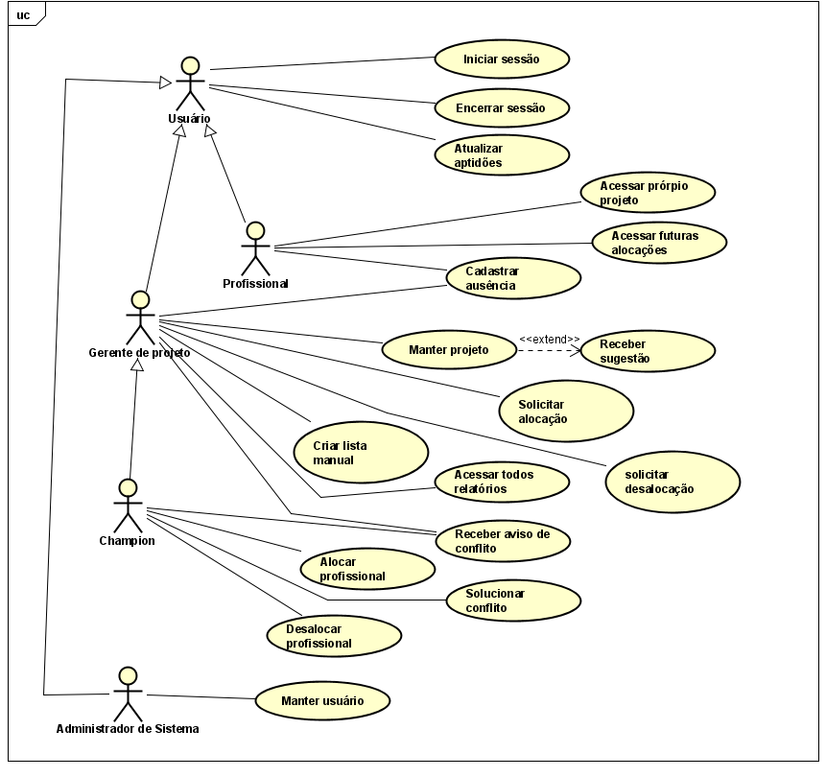
Diagrama de Casos de Uso

Slide 42
06
Diagrama de Classes
AlocaNOW
PCS
2022

Slide 43
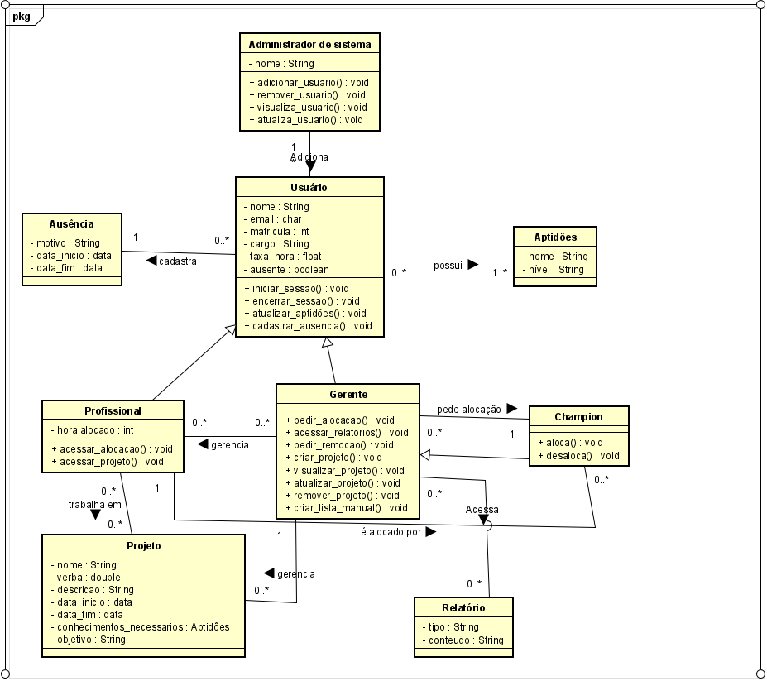
Diagrama de Classes

Slide 44
07
Integrações
AlocaNOW
PCS
2022

Slide 45
Integrações
Nome | Descrição
Google | Autenticação dos usuários e calendário.
ViaCEP | Encontrar um endereço a partir de um CEP informado.
Sendgrid | Envio de emails, com o objetivo de enviar emails de confirmação ou cancelamento de alocações para os usuários.

Slide 46
08
Protótipo
AlocaNOW
PCS
2022

Slide 47
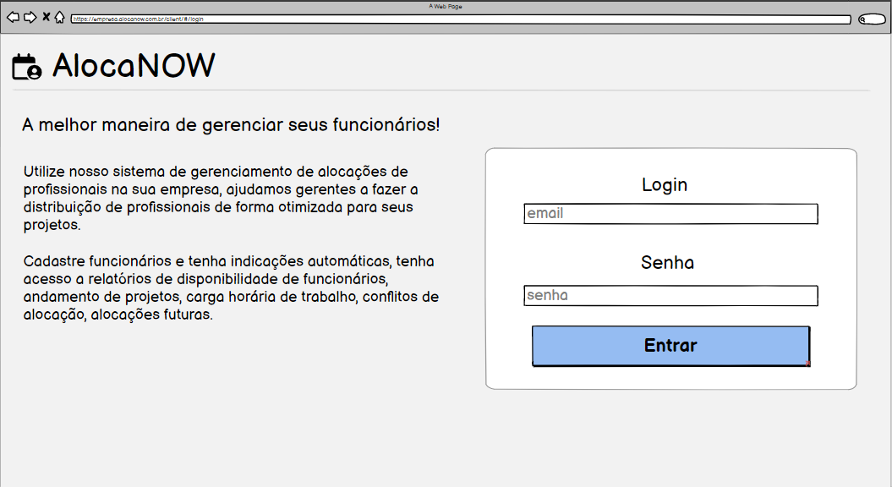
Protótipo
Link: https://balsamiq.cloud/setrdgt/pbac6tx

Slide 48
09
Entregas
AlocaNOW
PCS
2022

Slide 49
Entregas
Entrega | Link
Entrega 1 Parcial | https://youtu.be/XQWEU5mjPh4

